Slide 1
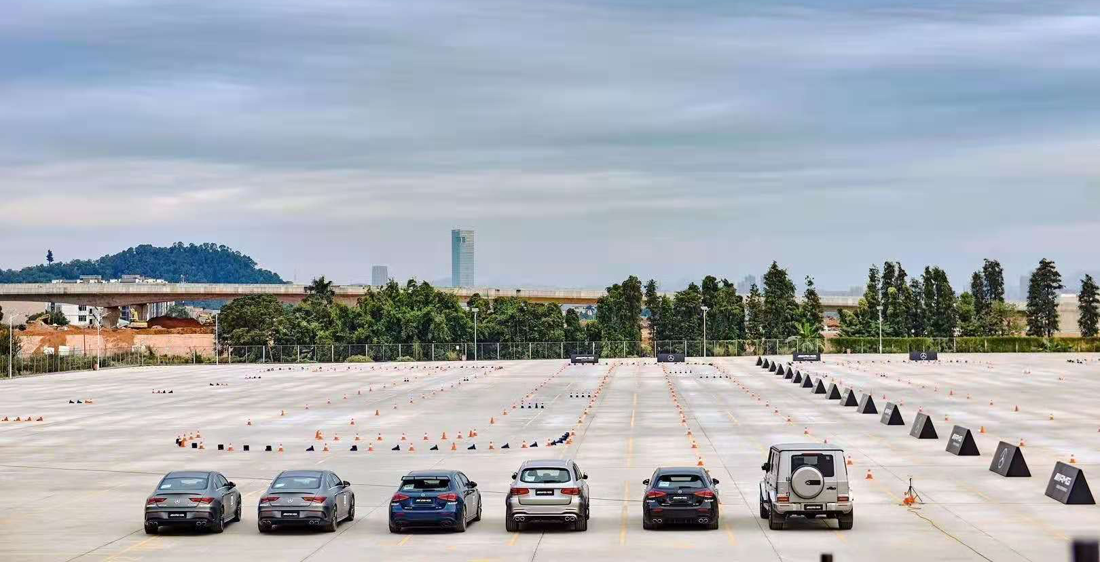
广州化龙地围小桥试驾场地
广州化龙地围小桥试驾场地，位于广州番禺区，适合各类汽车品牌试乘试驾、汽车测评、大型团购会等。

Slide 2
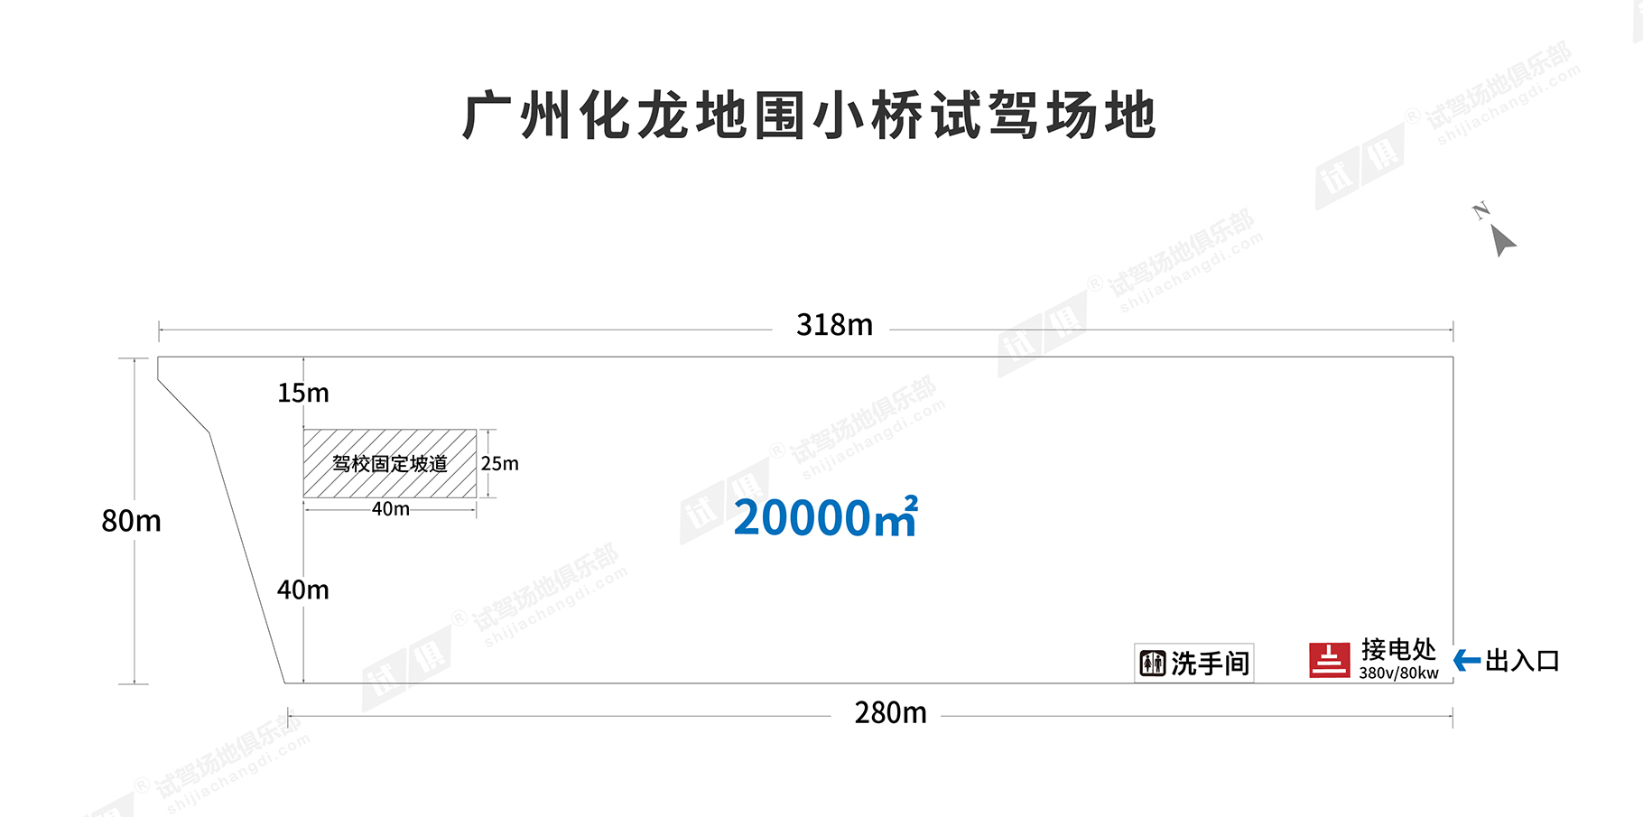
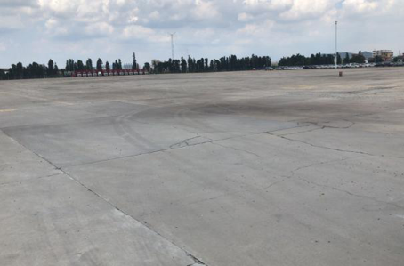
场地费用：5万/天
场地面积：长318m 宽80m 总面积约20000㎡ 水泥地面 全封闭
供电供水：380v/80KW 方便接水
配套设施：停车位

Slide 3
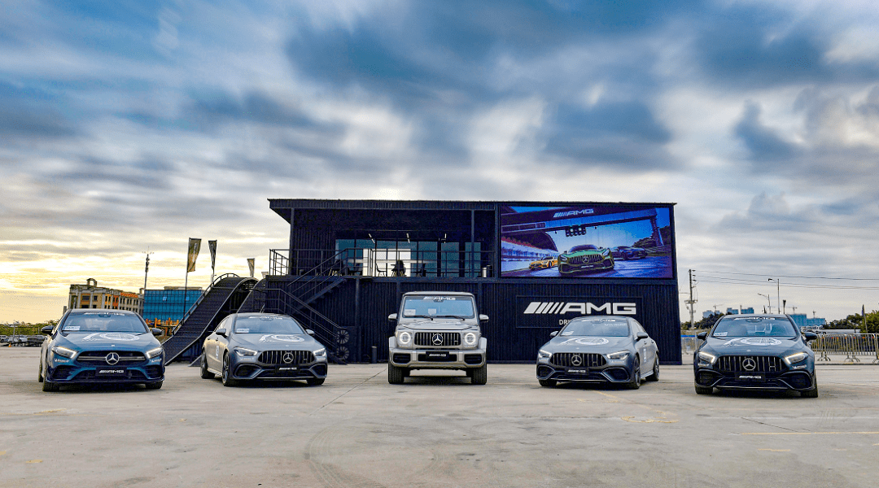
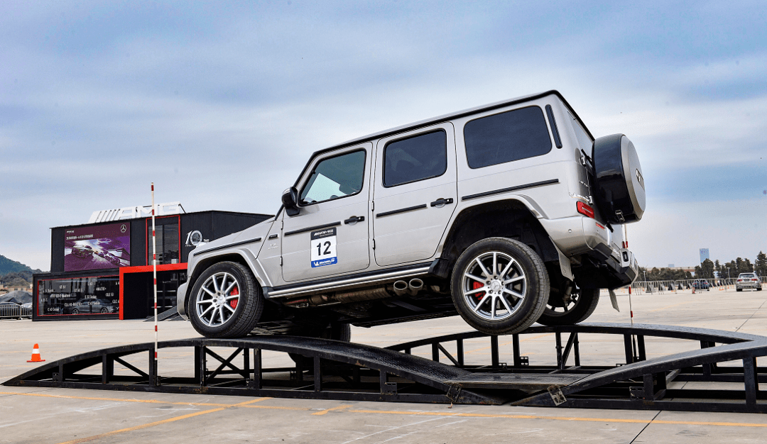
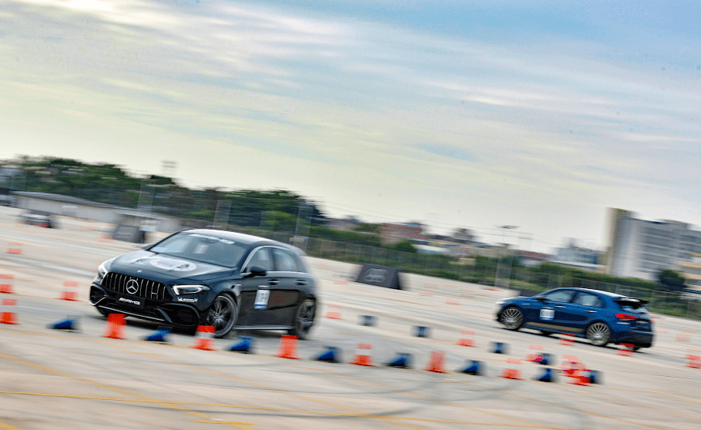
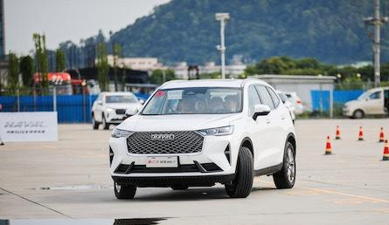
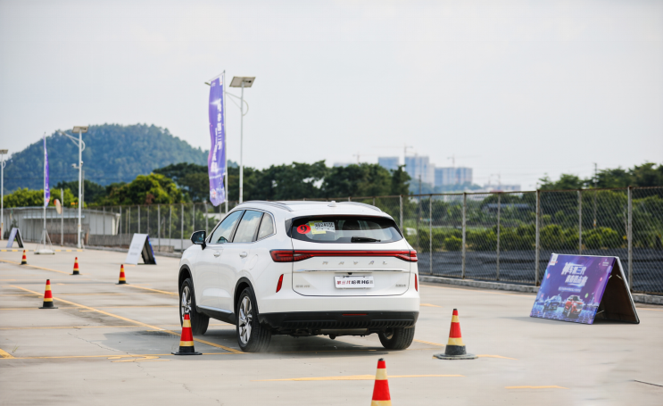
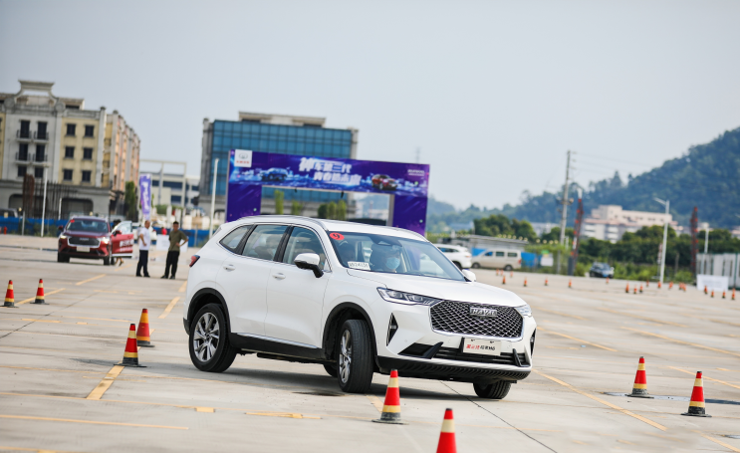
梅赛德斯-AMG非凡驾驭挑战赛
梅赛德斯-AMG非凡驾驭挑战赛
梅赛德斯-AMG非凡驾驭挑战赛
哈弗H6体验试驾
哈弗H6体验试驾
哈弗H6体验试驾

